Slide 1




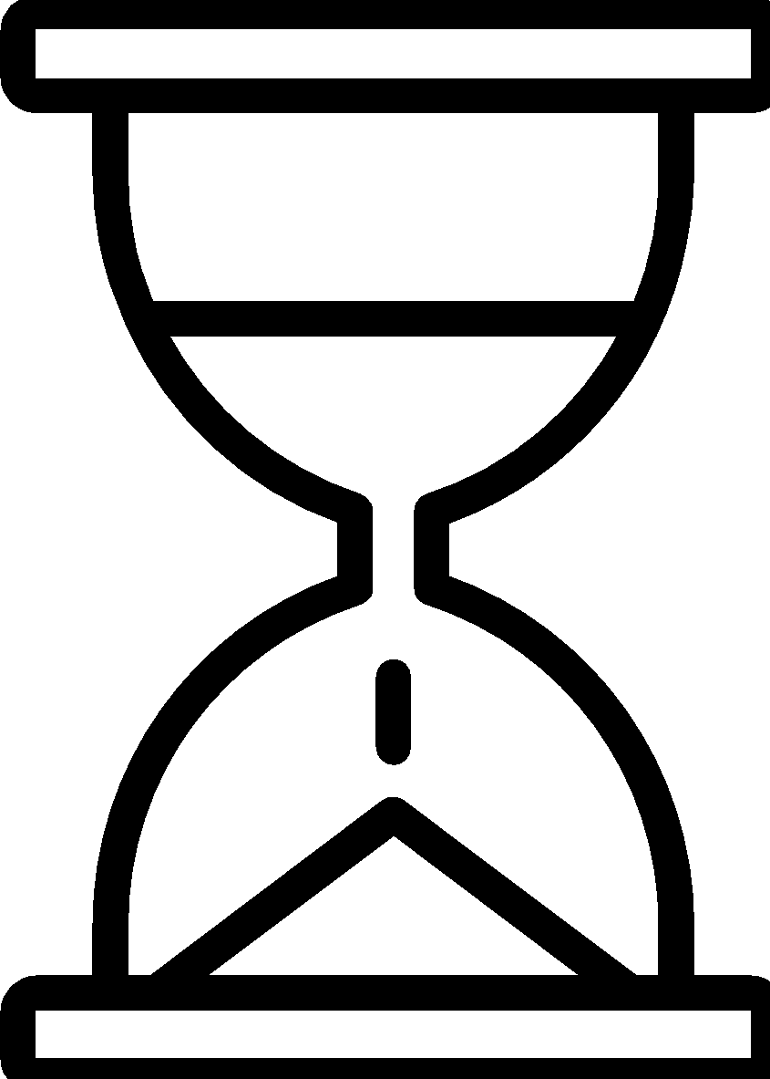



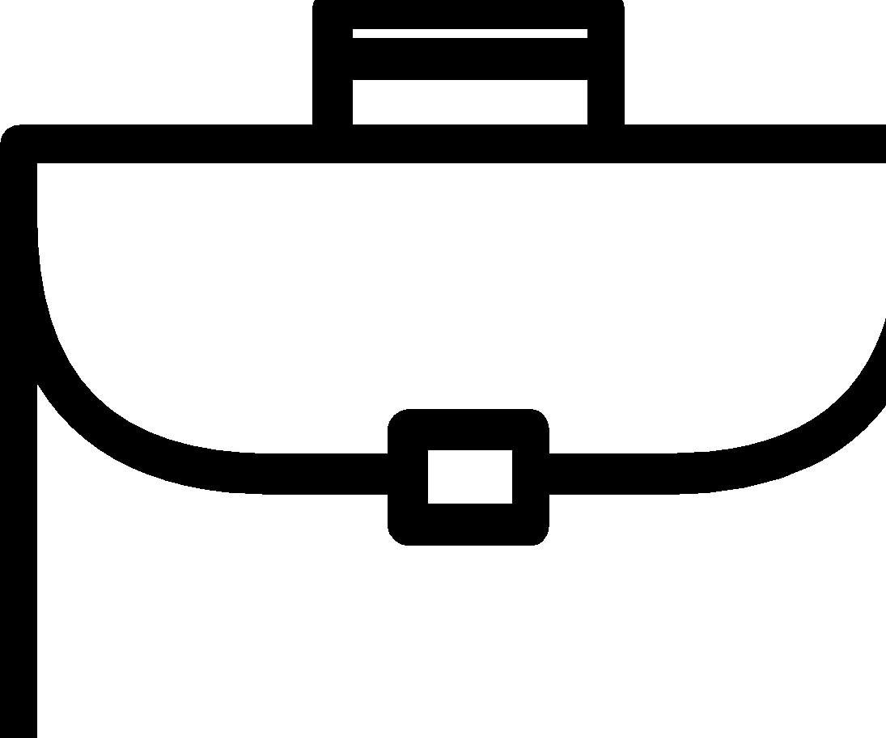
ARQUITECTURA EMPRESARIAL
TEMA 02
MARCOS DE REFERENCIA
Visión general de los marcos de referencia
Estructura general TOGAF (The Open Group Architecture Framework)
Estructura matricial Zachman Framework
Comparativa y selección de marcos según contexto

Slide 2
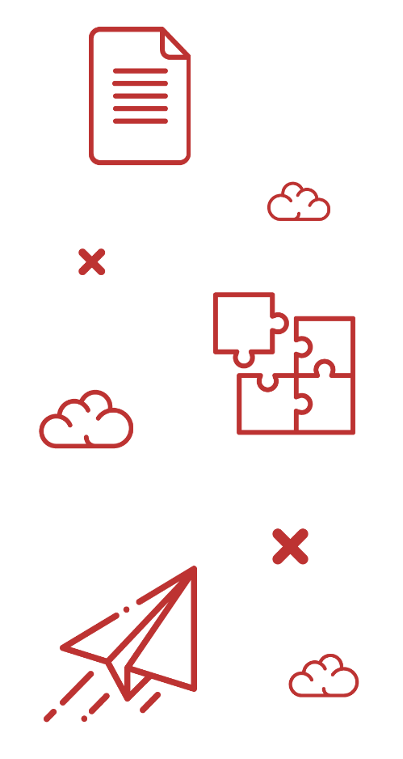


INTRODUCCIÓN
DE LA SESIÓN

Slide 3

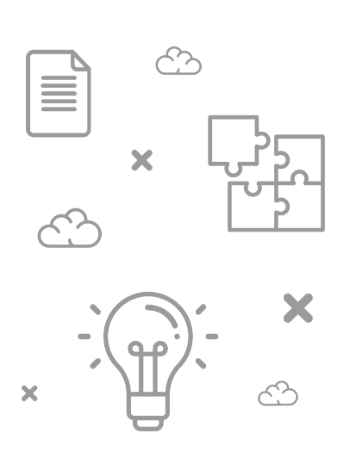
+ INTRODUCCIÓN
Un framework de AE provee lenguaje común, estructura, roles y artefactos, reduciendo ambigüedad y asegurando consistencia en cómo se diseña y documenta la arquitectura.
No todas las organizaciones tienen el mismo nivel de madurez, regulación, complejidad o urgencia. Por eso, los marcos difieren en enfoque: algunos priorizan método de implementación, otros clasificación y cobertura.
TOGAF destaca por su método (ADM) para construir arquitectura objetivo y gestionar la transición. Zachman destaca por su estructura matricial para ordenar y validar que la descripción de la empresa esté completa.
Revisaremos una visión general de frameworks, la estructura de TOGAF y Zachman, y cerraremos con una comparativa práctica para orientar la selección del marco según el contexto organizacional.

Slide 4
VISIÓN GENERAL DE LOS MARCOS DE REFERENCIA

Slide 5
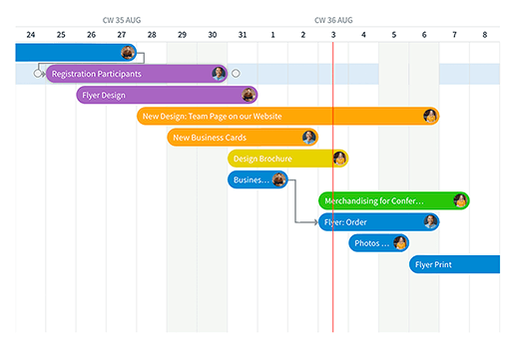
+ VISIÓN GENERAL DE LOS MARCOS DE REFERENCIA
VISIÓN GENERAL: ¿PARA QUÉ SIRVEN LOS MARCOS DE REFERENCIA?
Las organizaciones son “colosos” complejos: procesos, sistemas y datos pueden volverse inmanejables si no se estructuran.
Un marco ayuda a descomponer la empresa para describir y manejar procesos de forma rigurosa y ordenada.
Permiten un lenguaje común: componentes + relaciones + ambiente, con principios que gobiernan el diseño y evolución.
Resultado práctico: menos duplicidad, menos riesgo y decisiones más coherentes al transformar.

Slide 6

+ VISIÓN GENERAL DE LOS MARCOS DE REFERENCIA
¿QUÉ ES UN FRAMEWORK DE AE?
Es un “kit de herramientas” para desarrollar múltiples arquitecturas.
Debe incluir método para diseñar sistemas en bloques de construcción y hacer visible cómo se relacionan.
Debe incluir una lista de estándares a usar en la construcción de esos bloques.
En síntesis: método + bloques + estándares = consistencia y reutilización (no “inventar de cero” cada solución).

Slide 7
+ VISIÓN GENERAL DE LOS MARCOS DE REFERENCIA
ENFOQUE 1: TOGAF 9.1 (MÉTODO PARA CONSTRUIR ARQUITECTURA)
ADM
ENTERPRISE CONTINUUM
REPOSITORIO
Componentes TOGAF
Qué es: Método iterativo (ciclo)
Qué es: De genérico a específico
Qué es: Biblioteca de artefactos
Para qué sirve: Construir As-Is → To-Be
Para qué sirve: Reusar patrones/activos
Para qué sirve: Alinear y gobernar
Aplicación práctica
Qué produce: Entregables y decisiones
Qué produce: Soluciones estandarizadas
Qué produce: Trazabilidad y control

Slide 8

+ VISIÓN GENERAL DE LOS MARCOS DE REFERENCIA
ENFOQUE 2: ZACHMAN (TAXONOMÍA) EN 1 IDEA
Qué es: Un marco de clasificación (no un método) para ordenar los artefactos de arquitectura empresarial: modelos, documentos, especificaciones y descripciones.
Para qué sirve: Asegurar que la organización esté descrita sin vacíos, evitando “zonas ciegas” entre negocio y TI (lo que se define, lo que se diseña y lo que se construye).
Qué garantiza: Cobertura completa mediante 36 celdas que obligan a responder “qué falta” para tener una visión integral.

Slide 9
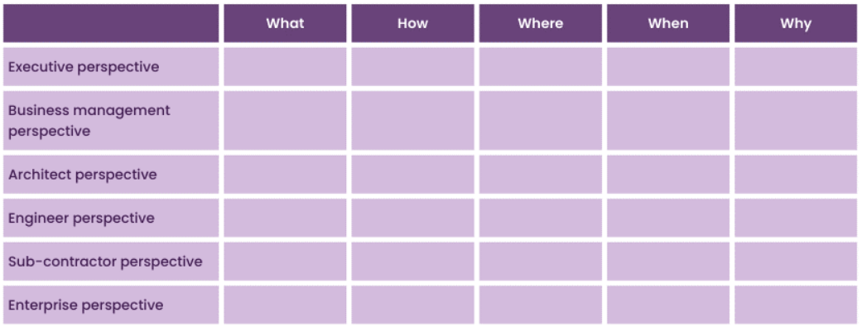
+ VISIÓN GENERAL DE LOS MARCOS DE REFERENCIA
ENFOQUE 2: COMO SE ESTRUCTURA EL 6X6
Filas = perspectivas (desde la visión ejecutiva hasta la implementación): planeación, propietario, diseñador, constructor, etc.
Columnas = preguntas clave: Qué (datos/cosas), Cómo (procesos), Dónde (ubicación/red), Quién (personas/roles), Cuándo (tiempo/eventos), Por qué (motivación/estrategia).
Notes:
Zachman es una taxonomía, no un método: sirve para ordenar artefactos y evitar vacíos.
La matriz se lee así: filas = perspectivas (de ejecutivo a implementación) y columnas = preguntas clave.
Columnas: Qué (datos/cosas), Cómo (procesos), Dónde (ubicación/red), Quién (roles), Cuándo (tiempo/eventos), Por qué (estrategia/motivación).
Idea central: cada celda representa “lo que debería existir”; si falta, hay riesgo de decisiones sin información.
Mini ejemplo rápido: para “afiliación”, menciono 1 elemento por columna (dato, proceso, canal, rol, SLA, KPI).

Slide 10
+ VISIÓN GENERAL DE LOS MARCOS DE REFERENCIA
ALGUNAS CONCLUSIONES
Los marcos de referencia de AE existen para ordenar la complejidad (procesos, datos, aplicaciones y tecnología), reducir duplicidad, inconsistencias y riesgos.
Un framework es un “kit” práctico: aporta lenguaje común, bloques de construcción, estándares y, según el caso, método para diseñar y evolucionar la arquitectura.
TOGAF 9.1 se enfoca en cómo construir arquitectura (ADM + repositorio + continuum) con gobernanza y trazabilidad.
Zachman se enfoca en cómo clasificar y asegurar cobertura (matriz 6x6) para no dejar vacíos en modelos y entregables.
En la práctica, se complementan: TOGAF guía el camino de transformación y Zachman ayuda a verificar que el mapa esté completo.
Notes:
TOGAF posiciona la AE como una práctica organizacional formal: método + contenido + repositorio + capacidad de gobierno.

Slide 11
ESTRUCTURA GENERAL TOGAF (THE OPEN GROUP ARCHITECTURE FRAMEWORK)

Slide 12

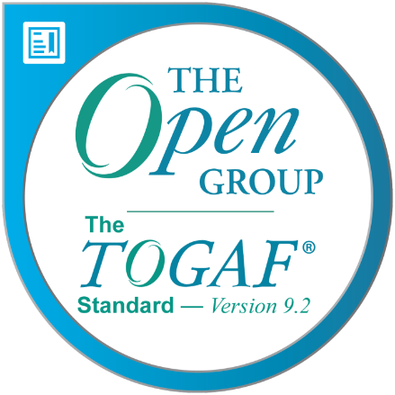
+ ESTRUCTURA GENERAL TOGAF (THE OPEN GROUP ARCHITECTURE FRAMEWORK)
TOGAF es un marco de referencia para desarrollar y gobernar Arquitectura Empresarial de forma consistente.
Trabaja sobre 4 dominios: negocio, datos, aplicaciones y tecnología.
Enfoca la organización como un sistema: conecta estrategia, capacidades, procesos y tecnología.
No “impone” un único tipo de modelo, pero ordena el proceso para construir arquitectura de manera controlada.
Notes:
“Hoy vemos TOGAF como un marco práctico: cubre dominios clave y nos ayuda a tomar decisiones coherentes entre negocio y TI, con una lógica de construcción y gobierno.”

Slide 13
+ ESTRUCTURA GENERAL TOGAF (THE OPEN GROUP ARCHITECTURE FRAMEWORK)
LOS 3 COMPONENTES QUE LO SOSTIENEN
ADM (Architecture Development Method):
Enterprise Continuum:
Repositorio de Arquitectura:
El método central, repetible e iterativo para construir arquitectura.
Guía para clasificar y reutilizar activos (de lo genérico a lo específico).
Almacén gobernado de artefactos para alinear stakeholders y mantener trazabilidad.
Notes:
“Piensen en TOGAF como un sistema de trabajo: ADM define el ‘cómo’, el Continuum ordena el ‘qué puedo reutilizar’, y el Repositorio guarda la evidencia y asegura consistencia.”

Slide 14
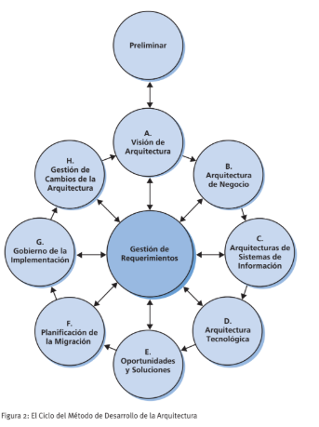
+ ESTRUCTURA GENERAL TOGAF (THE OPEN GROUP ARCHITECTURE FRAMEWORK)
ADM: EL NÚCLEO OPERATIVO
01
Preliminar: preparar la capacidad de arquitectura (principios, alcance, gobierno).
A: visión de arquitectura (qué se busca y por qué).
B-C-D: arquitectura de negocio, sistemas de información (datos/aplicaciones) y tecnología.
E-F: oportunidades/soluciones y planeamiento de migración (ruta To-Be).
G-H: gobernanza de implementación y gestión del cambio.
Gestión de requerimientos: atraviesa todo el ciclo.
02
03
04
05
06
Notes:
“Piensen en TOGAF como un sistema de trabajo: ADM define el ‘cómo’, el Continuum ordena el ‘qué puedo reutilizar’, y el Repositorio guarda la evidencia y asegura consistencia.”

Slide 15
+ PROPÓSITO DE LA ARQUITECTURA EMPRESARIAL (AE)
ENTERPRISE CONTINUUM + REPOSITORIO:
Enterprise Continuum explica cómo una solución parte genérica se especializa hasta ser propia de la organización.
Permite reutilizar patrones y acelerar diseño sin “reinventar la rueda”.
El Repositorio guarda outputs del ADM a distintos niveles de abstracción (modelos, estándares, decisiones).
Funciona como “punto común” para que negocio, tecnología y gobierno hablen el mismo idioma.
Notes:
“Si ADM es el camino, Continuum es el mapa de reutilización y el Repositorio es la memoria institucional. Sin repositorio, la arquitectura se vuelve ‘presentación bonita’ y no gestión real.”

Slide 16
+ VISIÓN GENERAL DE LOS MARCOS DE REFERENCIA
💡
ALGUNAS CONCLUSIONES
TOGAF 9.1 presenta una estructura completa y reutilizable para desarrollar Arquitectura Empresarial, no solo como documentación, sino como disciplina de gestión.
Su núcleo es el ADM, un método iterativo y repetible que guía la evolución As-Is → To-Be, manteniendo control, gobernanza y trazabilidad de decisiones.
TOGAF se organiza por dominios (negocio, datos, aplicaciones y tecnología), lo que permite diseñar la empresa de manera integral y evitar soluciones aisladas por área.
El Enterprise Continuum ayuda a clasificar y reutilizar activos (de lo genérico a lo específico), acelerando soluciones y reduciendo reinvención.
El Repositorio de Arquitectura centraliza artefactos, estándares y entregables, facilitando alineamiento entre stakeholders, consistencia y versionado a distintos niveles de abstracción.
Notes:
TOGAF posiciona la AE como una práctica organizacional formal: método + contenido + repositorio + capacidad de gobierno.

Slide 17
ESTRUCTURA MATRICIAL ZACHMAN FRAMEWORK

Slide 18
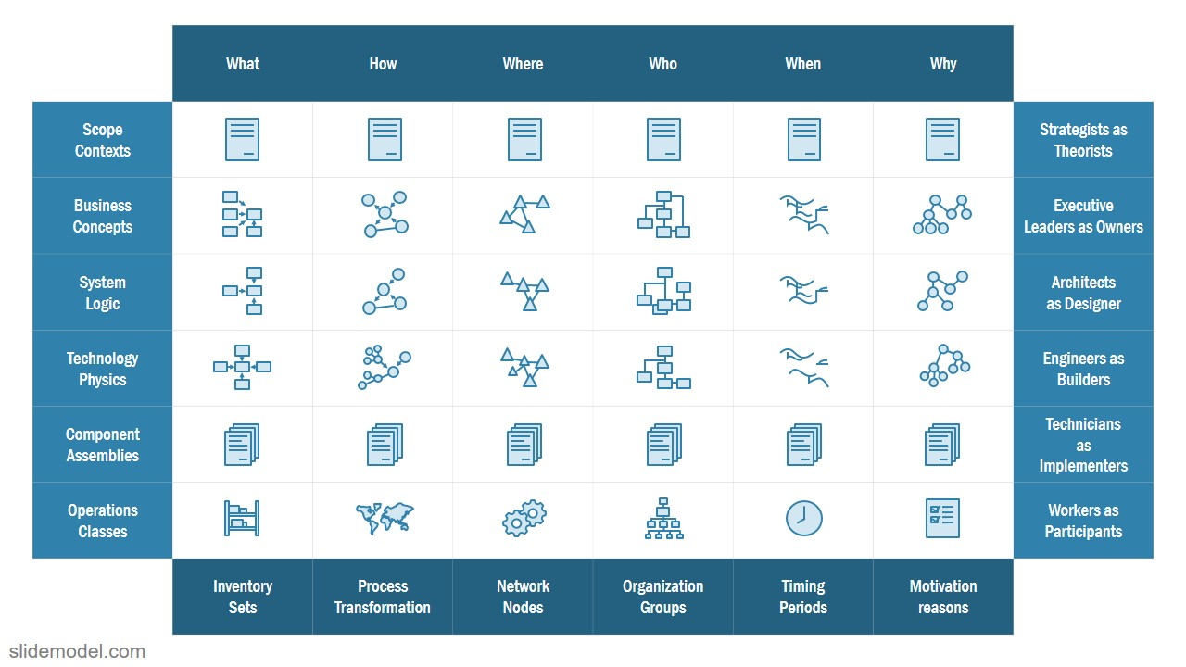
+ ESTRUCTURA MATRICIAL ZACHMAN FRAMEWORK
ZACHMAN: ¿QUÉ ES Y QUÉ RESUELVE?
Zachman es una taxonomía para describir una empresa como sistema complejo, sin dejar “huecos” en los modelos.
No es un método: no te dice “paso a paso”; te dice qué tipos de descripciones necesitas tener ordenadas.

Slide 19
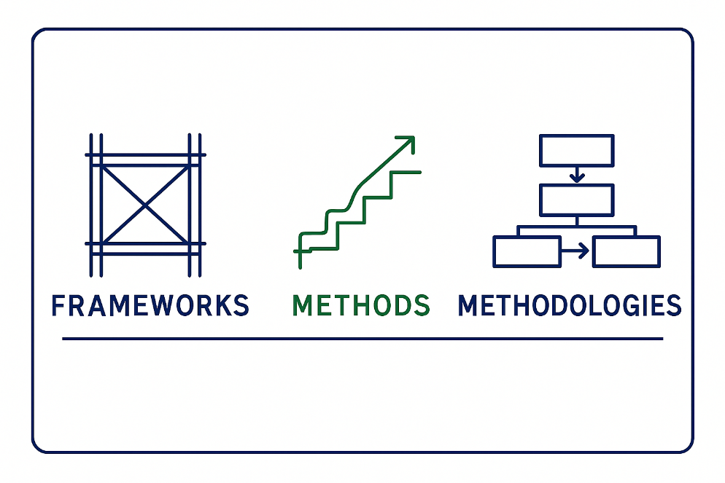
+ ESTRUCTURA MATRICIAL ZACHMAN FRAMEWORK
ZACHMAN: ¿QUÉ ES Y QUÉ RESUELVE?
Organiza artefactos (modelos, documentos, especificaciones) en una matriz 6x6 = 36 categorías.
Resultado: cobertura completa + consistencia entre áreas (negocio, TI, datos, operación) al hablar del mismo “mapa”.
Notes:
“Zachman no es un paso a paso: es una matriz 6x6 para clasificar artefactos.”
“Sirve para asegurar cobertura y consistencia: que todas las áreas hablen el mismo mapa.”
“Framework organiza; método ejecuta. Por eso Zachman suele complementarse con TOGAF.”

Slide 20
+ ESTRUCTURA MATRICIAL ZACHMAN FRAMEWORK
La matriz se lee por niveles de abstracción: de la visión ejecutiva a la implementación.
Cada fila es una “vista completa” desde un rol distinto (ej.: planeación, propietario, diseñador, constructor).
Desarrollo de Framework
Lo importante: cada perspectiva no reemplaza a la otra, son distintas en naturaleza y se complementan.
La idea base viene de que, en proyectos complejos, siempre aparecen representaciones diferentes según el participante (dueño, diseñador, constructor, etc.).
Notes:
TOGAF posiciona la AE como una práctica organizacional formal: método + contenido + repositorio + capacidad de gobierno.

Slide 21
+ ESTRUCTURA MATRICIAL ZACHMAN FRAMEWORK
Qué (What)
Datos, cosas, inventario de información.
Cómo (How)
Procesos, funciones, transformación del negocio.
Dónde (Where)
Bicaciones, red, flujos y conectividad.
Quién, Cuándo,
Por qué
Roles/responsabilidades, eventos/tiempo, reglas/estrategia y motivación.
Notes:
Qué (What): datos, cosas, inventario de información.
Cómo (How): procesos, funciones, transformación del negocio.
Dónde (Where): ubicaciones, red, flujos y conectividad.
Quién, Cuándo, Por qué: roles/responsabilidades, eventos/tiempo, reglas/estrategia y motivación.

Slide 22
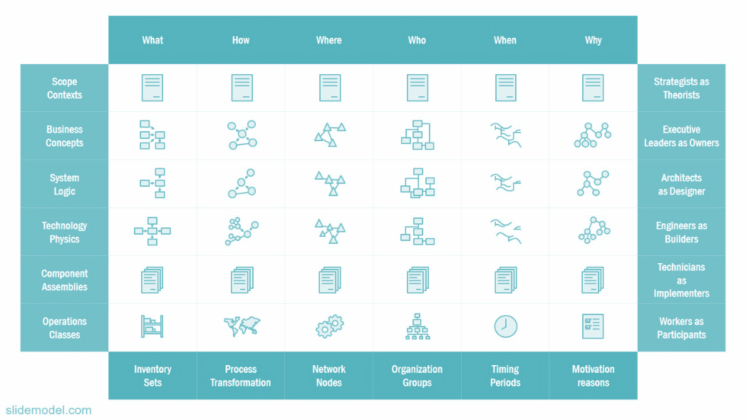
+ ESTRUCTURA MATRICIAL ZACHMAN FRAMEWORK
¿CÓMO SE USA EN LA PRÁCTICA?
Zachman se usa como checklist de cobertura: qué modelos existen y cuáles faltan.
Ayuda a organizar entregables: cada documento/modelo “vive” en una celda (según perspectiva + pregunta).
Permite detectar riesgos típicos:
Procesos definidos sin datos claros.
Aplicaciones sin dueño/roles.
Cambios sin eventos/tiempos.
Tecnología sin “por qué” estratégico.
Notes:
“TOGAF te dice cómo caminar; Zachman revisa que el mapa esté completo antes de salir.”

Slide 23
+ ESTRUCTURA MATRICIAL ZACHMAN FRAMEWORK
ALGUNAS CONCLUSIONES
Zachman organiza la arquitectura como una matriz 6x6 (36 celdas) para clasificar todos los artefactos de la empresa sin dejar vacíos.
Las columnas responden las 6 preguntas clave (qué, cómo, dónde, quién, cuándo, por qué), asegurando cobertura de datos, procesos, ubicación/red, roles, tiempo y motivación/estrategia.
Las filas representan perspectivas (de lo ejecutivo a lo constructivo), alineando la visión del negocio con el diseño y la implementación sin mezclar niveles.
Zachman no es un método, es una taxonomía: no define “pasos”, pero sí exige orden, consistencia y trazabilidad entre modelos, documentos y especificaciones.
Valor práctico: reduce duplicidad y contradicciones. Mejora la comunicación entre áreas al trabajar sobre el mismo “mapa”.
Notes:
TOGAF posiciona la AE como una práctica organizacional formal: método + contenido + repositorio + capacidad de gobierno.

Slide 24
COMPARATIVA Y SELECCIÓN DE MARCOS SEGÚN CONTEXTO

Slide 25
+ COMPARATIVA Y SELECCIÓN DE MARCOS SEGÚN CONTEXTO
Los marcos de referencia de AE ayudan a elegir cómo ordenar y cómo ejecutar la transformación sin perder coherencia.
PROPÓSITO REAL
¿Necesito método para ejecutar o estructura para ordenar?
LENGUAJE COMÚN
La arquitectura existe para describir un sistema con sus componentes, relaciones y entorno, alineando stakeholders y preocupaciones.
NIVEL DE DECISIÓN
Estrategia (negocio) vs diseño (arquitectura) vs construcción (TI).
1
2
3
REUSO Y ESTANDARIZACIÓN
¿Promueve patrones y “no reinventar la rueda”?
COBERTURA Y CONSISTENCIA
¿Evita vacíos entre áreas y entregables?
GOBERNANZA Y TRAZABILIDAD
¿Permite justificar decisiones contra objetivos y riesgo?
4
5
6

Slide 26


+ COMPARATIVA Y SELECCIÓN DE MARCOS SEGÚN CONTEXTO
Beneficio: Construir arquitectura con método, consistencia y trazabilidad
ADM COMO NÚCLEO Ciclo iterativo por fases para pasar de As-Is a To-Be con disciplina y control.
(END-TO-END) Negocio, Datos, Aplicaciones y Tecnología + bloques reutilizables
💡
Al estandarizar entregables y decisiones, se reduce el retrabajo y se acelera el delivery.
Resultado: Gobernanza práctica para roadmap, portafolio de cambios y decisiones trazables.
Notes:
Comentario: “si ya existe un patrón de integración/API y un estándar de datos, un nuevo canal digital se implementa con menos fricción”.

Slide 27



+ COMPARATIVA Y SELECCIÓN DE MARCOS SEGÚN CONTEXTO
BENEFICIO: COBERTURA TOTAL SIN VACÍOS DE GESTIÓN NI METODOLOGÍA
ZACHMAN FRAMEWORK
Taxonomía para clasificar y organizar lo que debe describirse en una empresa, asegurando cobertura completa.
MATRIZ 6X6 (QUÉ SE ORDENA)
Columnas = preguntas clave: Qué, Cómo, Dónde, Quién, Cuándo, Por qué.
Filas = perspectivas: de visión ejecutiva/negocio a diseño y construcción.
VALOR CLAVE: CONSISTENCIA Y CONTROL DE “AGUJEROS”
Alinea modelos, documentos y especificaciones entre áreas, evitando vacíos típicos en programas grandes (fusiones, regulación, modernizaciones).

Slide 28
+ COMPARATIVA Y SELECCIÓN DE MARCOS SEGÚN CONTEXTO
LOS EXPERTOS RECOMIENDAN
01
PARTE DEL OBJETIVO (NO DEL FRAMEWORK)
¿Buscas ejecutar transformación con pasos y gobernanza, o ordenar/asegurar cobertura de todo lo que debes modelar?
02
DEFINE EL ALCANCE Y LA GRANULARIDAD
¿Arquitectura enterprise, segmento o capacidad? El marco debe calzar con el nivel donde tomarás decisiones y construirás el roadmap.
PRIORIZA GOBERNANZA Y TRAZABILIDAD SI EL ENTORNO ES CRÍTICO
Si hay muchos equipos, regulación o riesgo, elige lo que te dé: método + repositorio + estándares para decisiones justificables.
03
04
Regla práctica que funciona en empresas reales
TOGAF para “la ruta” (cómo avanzar) + Zachman para “el mapa” (no dejar vacíos). Complemento, no pelea.

Slide 29


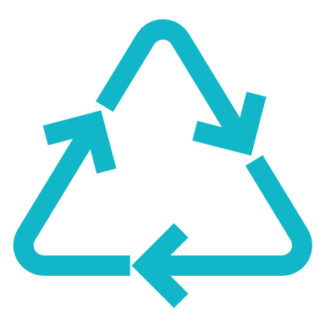
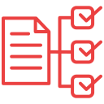
+ COMPARATIVA Y SELECCIÓN DE MARCOS SEGÚN CONTEXTO
APORTES RELEVANTES DE LA COMPARATIVA DE MÉTODOS
Meta-modelo común (catálogos, matrices, diagramas).
Artefactos y entregables ligados a requerimientos.
CONSISTENCIA
TRAZABILIDAD
ABBs/SBBs reutilizables con interfaces definidas.
Repositorio + capacidad arquitectónica para control del cambio.
REUTILIZACIÓN
GOBERNANZA

Slide 30
+ COMPARATIVA Y SELECCIÓN DE MARCOS SEGÚN CONTEXTO
ALGUNAS CONCLUSIONES
No existe “el mejor” framework: se elige según el problema real (ejecutar transformación vs. ordenar/asegurar cobertura).
Si necesitas método y gobernanza: TOGAF aporta ADM + roadmap + repositorio, ideal para mover As-Is → To-Be con control.
Si necesitas cobertura total y orden documental: Zachman aporta matriz 6x6 para clasificar artefactos y evitar vacíos entre áreas.
La combinación madura: TOGAF marca la ruta de cambio; Zachman valida que el mapa esté completo (sin huecos en modelos/entregables).

Slide 31



¿Y AHORA QUÉ OPINAS…?

Slide 32
Comparte tus dudas
Podemos resolverlo juntos como equipo

Slide 33
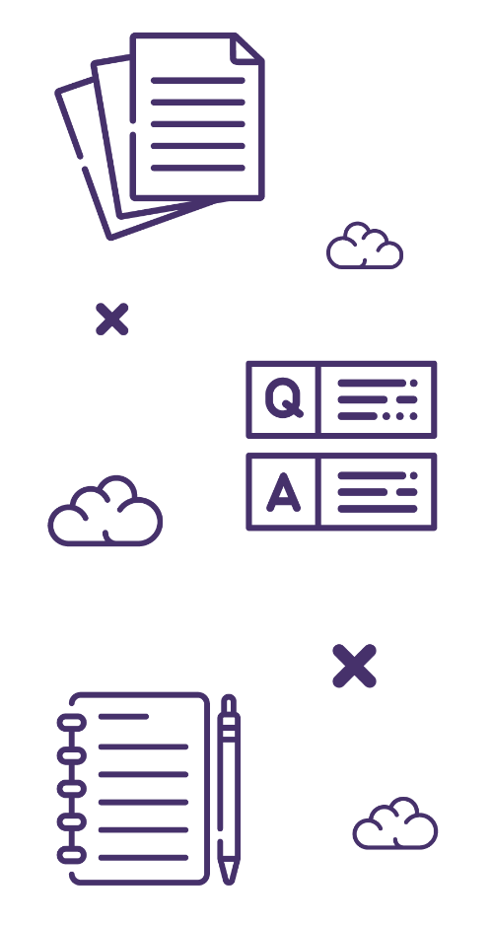
CONCLUSIONES

Slide 34

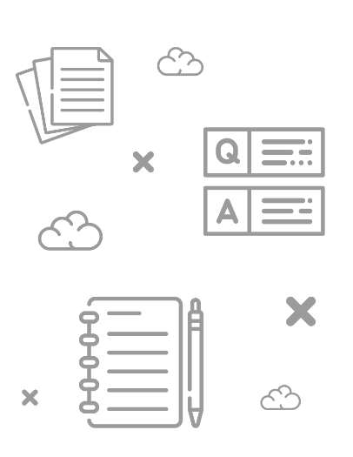
+ CONCLUSIONES
Los marcos de referencia son “lentes” para ordenar la complejidad: crean lenguaje común, reducen duplicidad y hacen más consistente la transformación entre negocio y TI.
TOGAF 9.1 aporta el “cómo”: ADM como método repetible + continuum y repositorio para reuso, trazabilidad y gobernanza de entregables.
Zachman aporta el “qué debe estar cubierto”: matriz 6x6 para clasificar artefactos y evitar vacíos entre perspectivas (ejecutiva, negocio, diseño, construcción) y preguntas clave (qué, cómo, dónde, quién, cuándo, por qué).
Selección según contexto: si necesitas ejecutar cambio con disciplina, rutas y control, prioriza TOGAF; si necesitas cobertura y orden de modelos/entregables, prioriza Zachman. En programas grandes, lo óptimo es combinarlos (TOGAF marca el camino, Zachman verifica el mapa).

Slide 35
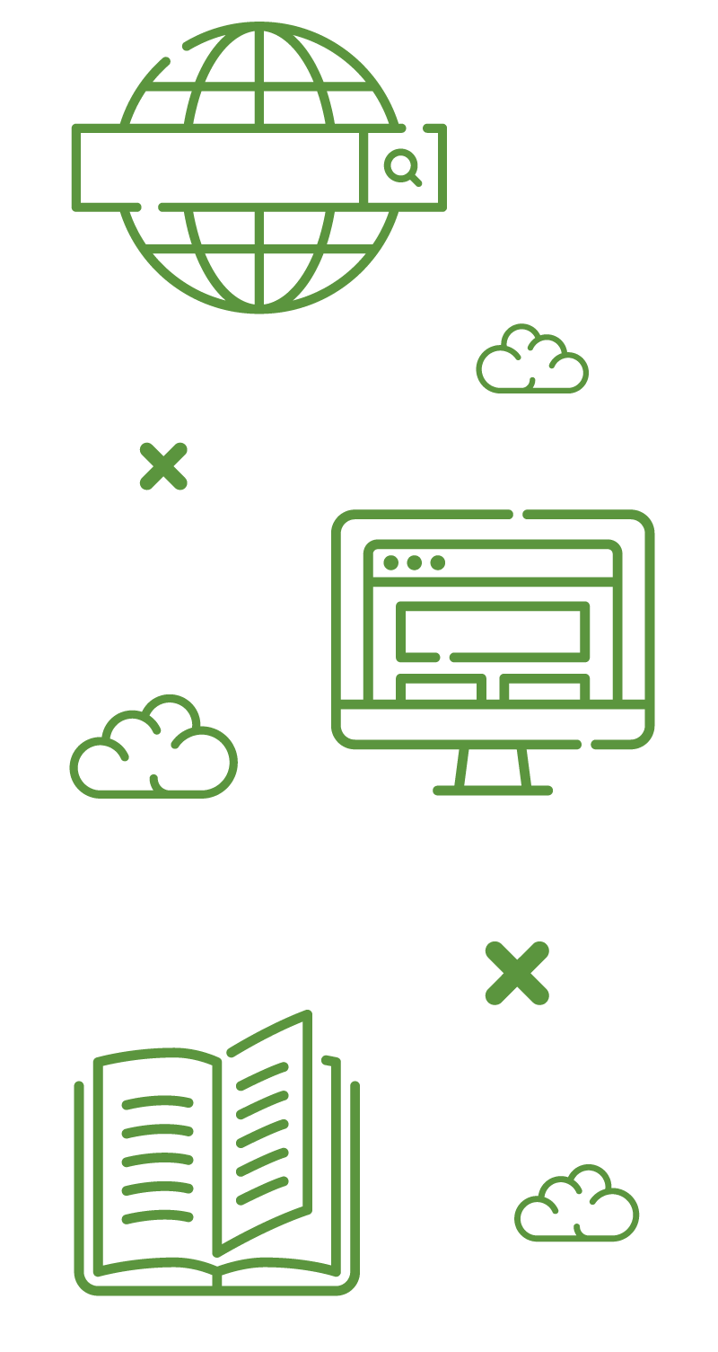
BIBLIOGRAFÍA MÁS REFERENCIAS

Slide 36


+ BIBLIOGRAFÍA
The Open Group. (2011). TOGAF® Version 9.1. The Open Group Standard.
Zachman, J. A. (1987). A Framework for Information Systems Architecture. IBM Systems Journal.
Zachman International. (2008). The Zachman Framework™ for Enterprise Architecture. Zachman International.
Ross, J. W., Weill, P., & Robertson, D. C. (2006). Enterprise Architecture as Strategy: Creating a Foundation for Business Execution. Harvard Business School Press.
Bernard, S. A. (2012). An Introduction to Enterprise Architecture (EA3) (3rd ed.). AuthorHouse.
Roszczyk, M. (2016). Enterprise Architecture as a System Engineering Discipline. Synthetic Systems.
ISO/IEC. (2007). ISO/IEC 42010:2007 Systems and Software Engineering — Recommended Practice for Architectural Description of Software-Intensive Systems. ISO/IEC.

Slide 37


